Slide 1
Leitoria

Slide 2
índice
Comparação tipológica das línguas portuguesa e checa
TIPOLOGIA – VL. SKALICKA
COMPARAÇÃO DAS LÍNGUAS CHECA E PORTUGUESA
Tipologia dos exercícios
Funçoes
Tipos
Produção dos exercícios
Tipos dos exercícios

Slide 3
Classificação das línguas
TIPOLOGIA LINGUÍSTICA
GENEALOGIA, FILOGÉNESE
Linguística genealógica
classificação das línguas de acordo com suas características estruturais. Essa classificação tipológica é inteiramente independente da história das línguas em questão, embora as línguas com parentesco muito próximo também sejam muito parecidas em termos tipológicos.
HISTÓRIA:
Gramática especulativa /Renascença/, Port-Royal grammar (Antoine Arnauld. Claude Lancelot, Franz Bopp, Wilhelm von Humoblt, August W. Schlegel, ...
Tipologia mundial poprost por GEORG von der GABELENTZ, LOUIS HJEMLSLEV, JOSEPH GREENERG..
Baseado no médodo quantitativa – estuda a distribuição e a co- ocorrência das estruturas padrão nas línguas
Uma família linguística é um grupo de línguas rigorosamente identificado e é uma unidade filogenética, isto é, todos os seus membros derivam de um ancestral comum. À árvore genealógica foi criada através do método comparativo - um procedimento reconstrutivo desenvolvido no século XIX pelo linguista August Schleicher.
Estuda a classificação das línguas do ponto de vista ETIMOLÓGICO

Slide 4
UNIVERSAIS LINGUÍSTICOS
Apesar de nem todas as línguas possuírem uma relação de parentesco próximo, elas compartilham entre si algumas propriedades presentes em todas as línguas humanas e outras que ocorrem apenas em uma parte delas. Este conjunto de propriedades linguísticas é denominado universais linguísticos

Slide 5
UNIVERSAIS LINGUÍSTICOS
Podem ser definidos como o conjunto de características gramaticais que se supõe que possam ser encontradas em todas ou na maioria das línguas. Isto é, os universais nada mais são que hipóteses que nos permitem saber como certos padrões linguísticos estão distribuídos nas línguas e se uma determinada língua irá apresentar este padrão ou não. Na área da Tipologia Linguística, a expressão "universais linguísticos" se refere aos fenômenos linguísticos que foram contabilizados por meio de estudos quantitativos.

Slide 6
3 níveis
FONÉTICO – FONOLÓGICO
Acento, sílaba, sistema vocálico e consonântico
MORFOLÓGICO
Divisão tradicional:
Línguas flexionais, aglutinantes, introflexionais, isolantes, polissintéticas
SINTÁTICO
ORDEM DAS PALAVRAS:
SVO, SOV, VSO, VOS, OSV, OVS (S- sujeito, V – predicado, O objeto/complemento)

Slide 7
VLADIMÍR SKALICKA – tipologia morfológica
Línguas amórficas – sem afixos, isolantes, composição
Afixais
Aglutinantes: um afixo – uma categoria gramatical – morfológica /turco/ ev-ler-in afixos ev (casa), ler (plural) in (genitivo)
Flexionais – afixos, prefixos, sufixos, infixos
Sintéticas – línguas com declinação, número: latim, línguas eslavas (num sufixo estão sintentizadas várias categorias: domů – (ů – exprimem o número plural e genitivo)
Analíticas – sem declinação: relações casuais são expressas por morfemas livres, inglês, francês
Polissintéticas – aglutinam as categorias gramaticais e lexicais numa palavra (línguas bantu: género – tem a ver com a categoria lexical ´...

Slide 8
línguas
Isolantes
(o chinês clássico)
Aglutinantes
(língua turca)
afixais
flexionais
Sintéticas
(línguas eslavas)
Analíticas
(línguas românicas)
Polissintéticas
(línguas maias)
CONSTRUTOS IDEIAIS
PROPRIEDADES DOMINANTES

Slide 9
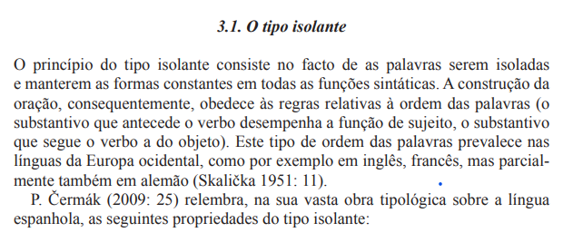

Slide 10
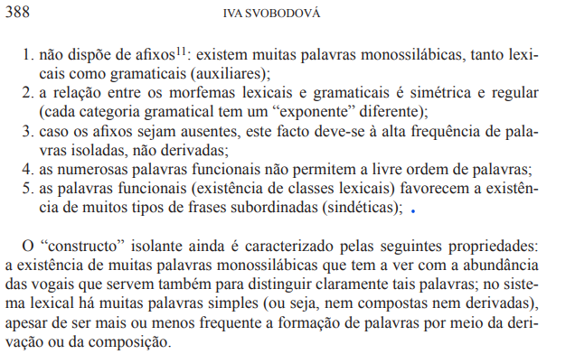

Slide 11
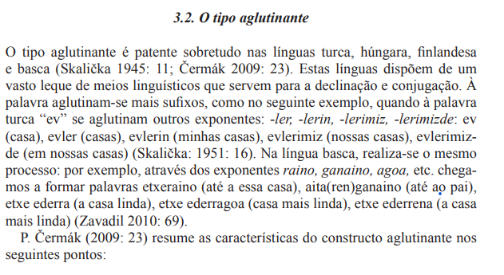

Slide 12
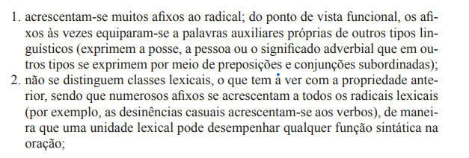

Slide 13
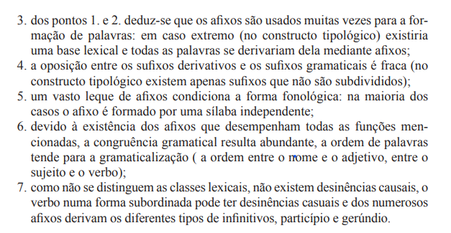

Slide 14
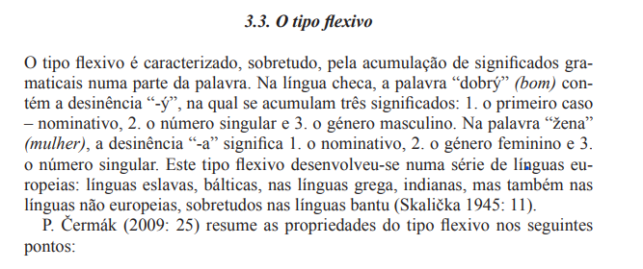

Slide 15
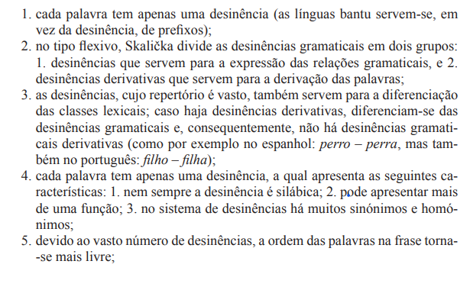

Slide 16
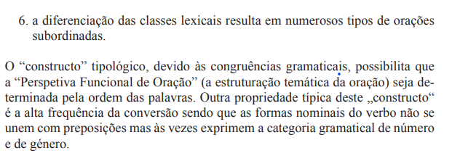

Slide 17
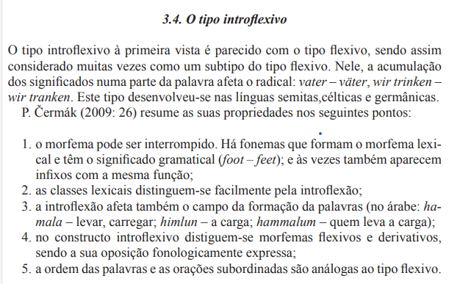

Slide 18
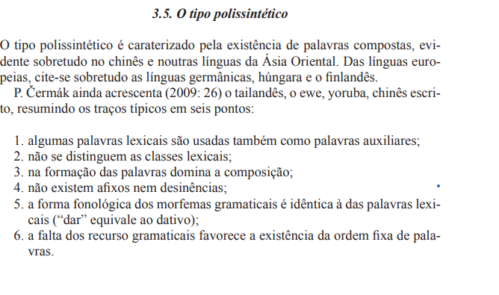

Slide 20
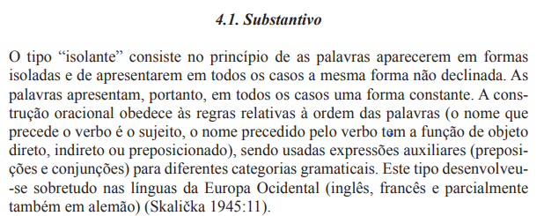

Slide 21
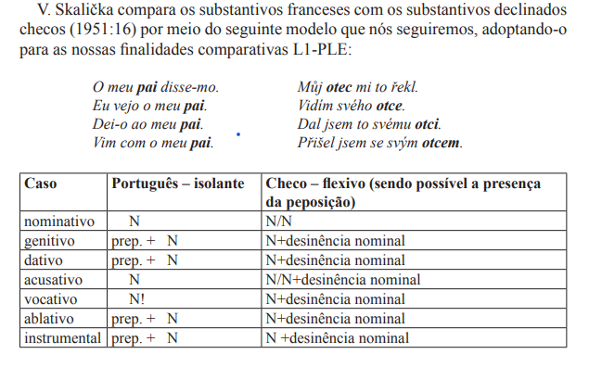

Slide 22
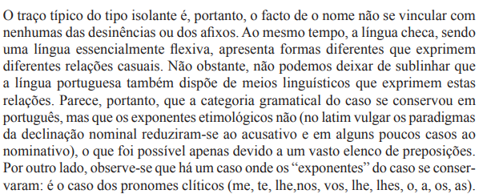

Slide 25
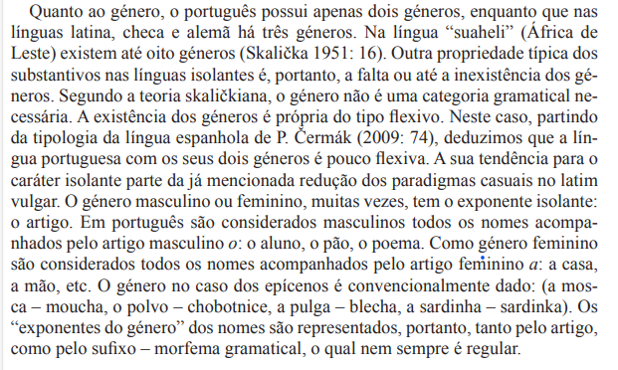

Slide 27
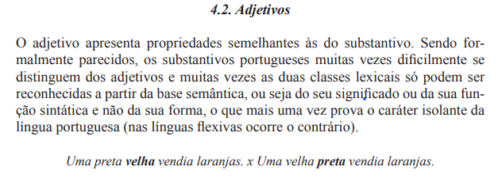

Slide 28
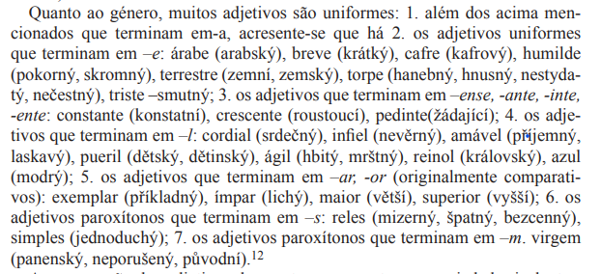

Slide 29
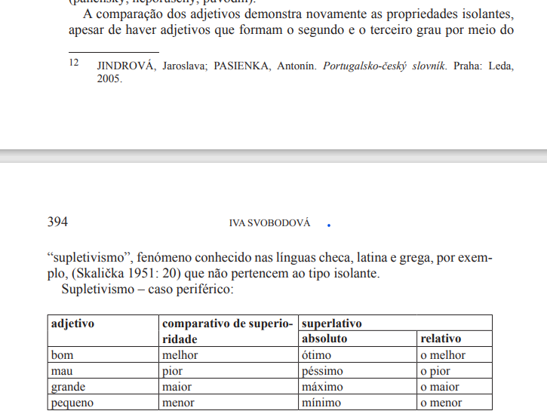

Slide 30
Adjetivo COMPARATIVO, SUPERLATIVO RELATIVO
SINTÉTICO
ANALÍTICO
Dobrý
BOM
Lepší
MELHOR
Nejlepší
ÓTIMO
Bonito
PĚKNÝ
Mais bonito
HEZČÍ
O mais bonito
NEJHEZČÍ

Slide 31
Adjetivo SUPERLATIVO ABSOLUTO
SINTÉTICO
ANALÍTICO
pěkný
LINDO
PŘEKRÁSNÝ
LINDÍSSIMO
MOC KRÁSNÝ
Muito bonito

Slide 32
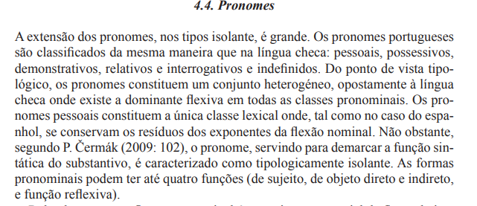

Slide 34
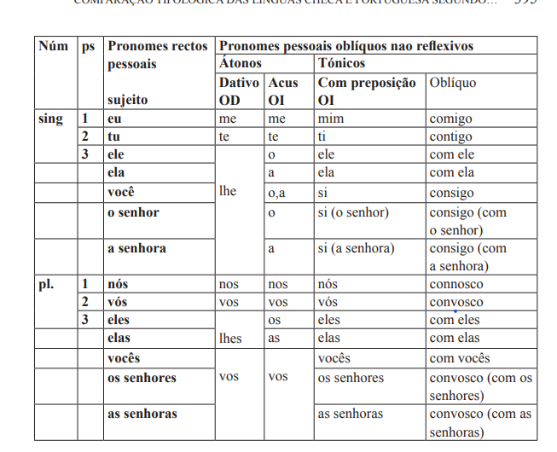

Slide 35
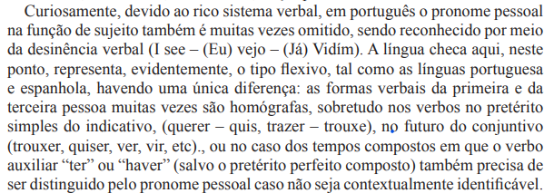

Slide 36
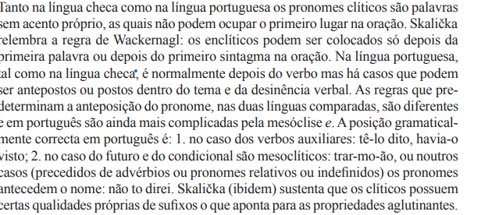

Slide 40
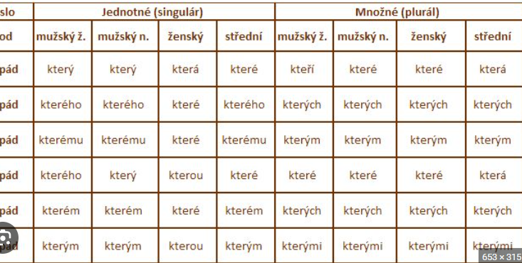
SG.
PL..
NOMINATIVO.
GENITIVO
DATIVO.
ACUSATIVO
ABLATIVO 6
ABLATIVO 7

Slide 41
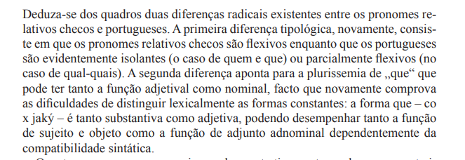

Slide 44
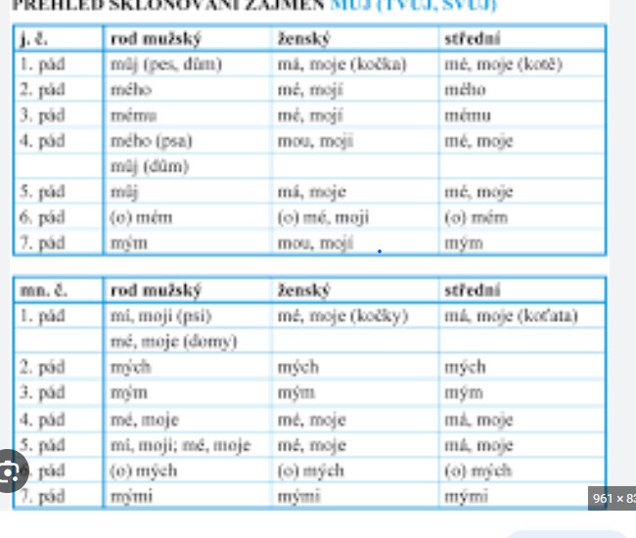
SG.
MEU
MINHA
NEUTRO
PL.

